Slide 1
КОНКУРС
Муниципальное автономное общеобразовательное учреждение – Гимназия № 45
«Воспитываем вместе»
Участники – классные руководители
Цель: представление педагогическому коллективу и родительской общественности лучших образцов педагогической деятельности, профессиональных компетенций, обеспечивающих высокие результаты воспитания и развития детей, формирование позитивного общественного мнения о роли классного руководителя в решении актуальных задач Гимназии;

Slide 2
Задачи конкурса
– выявление талантливых, творческих классных руководителей, активно внедряющих в свою деятельность современные воспитательные технологии;
– выявление и обобщение эффективных воспитательных практик деятельности классного руководителя;
– формирование системы оценки качества работы классного руководителя;
– поддержка и поощрение высокопрофессиональных педагогов - классных руководителей;
– вовлечение родителей в подготовку и проведение мероприятий воспитательного характера; формирование позитивного отношения родителей учащихся к происходящим в гимназии событиям;
– организация обмена опытом.

Slide 3
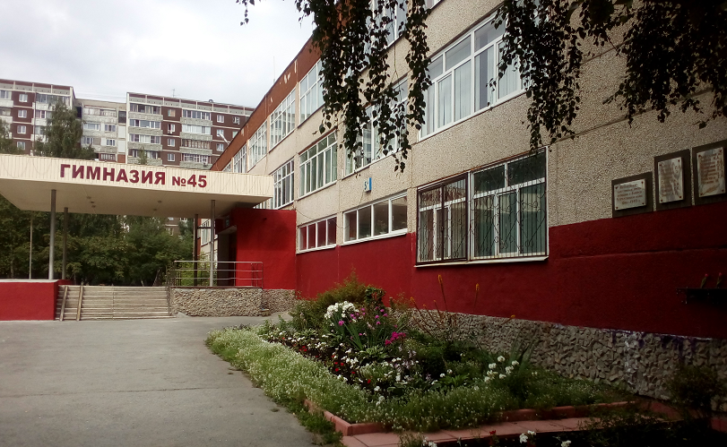
Конкурс «Воспитываем вместе»
Муниципальное автономное общеобразовательное учреждение – Гимназия № 45
Официальный сайт: http://гимназия45.екатеринбург.рф
Этапы и сроки
Заочный этап
До 31 января
Основной этап
До 15 марта
Финал
23-25 марта

Slide 4
Конкурс «Воспитываем вместе»
Заочный этап
Заявка
Эссе
«Я – классный руководитель!»
Интернет – ресурс класса/кл. руководителя
Папка классного руководителя
Нормативные документы
Данные об обучающихся
Цели и задачи ВР
Аналитические и отчетные материалы
Приложения

Slide 5
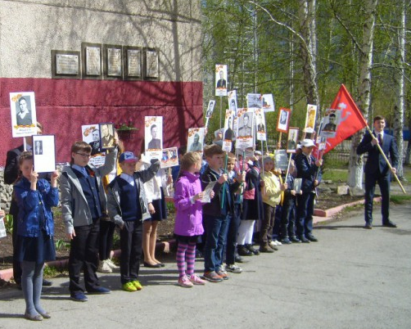
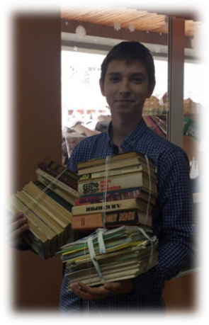
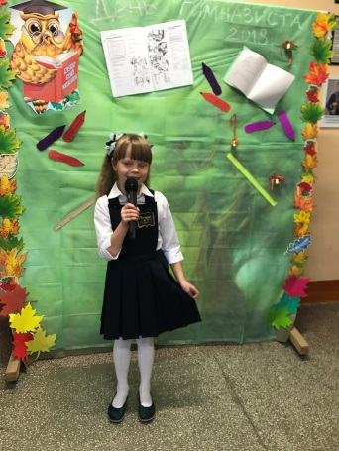
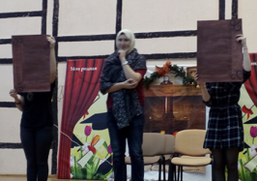
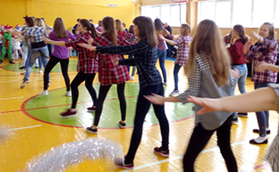
Результаты воспитательной и внеурочной деятельности
Встречи
с ветеранами
Бессмертный полк гимназии
«Открытый микрофон»
(читаем классику)
«Бумажный бум»
«СтарТин»
«КВН»

Slide 6
Конкурс «Воспитываем вместе»
Основной этап
Классный проект
Разработанный и апробированный, реализованный или только запланированный, решающий важную для классного коллектива задачу, проблему и т.п.
(Что решали, для чего, как решали, кого привлекали, что из этого получилось или что ожидали, что будете делать дальше????)
Открытое мероприятие с учениками или родителями
(Разговор с родителями, совет отцов, классный час, деловая игра, родительское собрание и т.п.)
Соревнование между классами
(Класс помогает победить классному руководителю)

Slide 7
Проекты программы развития Финал
Представление классного руководителя (класс)
Открытый микрофон
(вопросы задают учителя, дети и родители)
Круглый стол «Традиции и новаторство»

